Slide 1

មជ្ឈមណ្ឌលកូរ៉េ សហ្វវែរ អេច អ ឌី
Korea Software HRD Center
Java Presentation Materials
ឣ្នកប្រឹក្សាយោបល់: បណ្ឌិត​​ គីម​ ថេខ្យុង
ឣ្នកណែនំា: លោក លាង ប៊ុនរ៉ុង
លោក លន់ សុវត្ថានា
លោក ផេង តុលា
លោក ដារ៉ា ពេញចិត្ត
www.kshrd.com.kh

Slide 2
ថ្នាក់ សៀមរាប
ក្រុមទី ៣​
ប្រធានបទ៖ Java Thread
សមាជិក
លោក ឆៃ​ ជី​វ័ន្ដ​
លោក ណេម​​ សុ​ធា​
លោក ចាន់​ ឧ​ត្ដម​
កញ្ញា ឃួន​ សុវណ្ណ​វត្តី​
លោក​ បូង​​ ចាន់​ណា​រិទ្ធ

Slide 3
មាតិកា
Thread :
Program, Process Thread concept
Two ways of implementation Thread (Thread/ Runnable)
Commonly used method in Thread Class (sleep, join, wait, notify….)
Synchronized

Slide 4
1. Process and Thread
A process គឺជា ការ​ដំណើរការឯករាជ្យពេញលេញមួយក្នុងកម្មវិធី (execution environment) ​ដែលមានផ្ទុកនូវ បន្ដុំ នៃ​ basic run-time resources។ Process នីមួយមាន memory space ផ្ទាល់ខ្លួន។
A thread ពេលខ្លះហៅថា lightweight processes​ ដែលបានផ្ដល់ execution environment ប៉ុន្ដែ ការបង្កើត threat ថ្មីត្រូវការ resource តិចជាង process។ Thread មានមួយយ៉ាងតិច ក្នុង process ​ហើយវា share នូវ memory និង​ open file របស់ Process។
Notes:
http://beginnersbook.com/2013/05/inner-class/

Slide 5
1. Process and Thread
Difference between process and thread
Process | Thread
Heavy weight | Light weight
Program execution | Separate path of execution
Require separate​ address space | Share same address space
Inter process communication is expensive | Inter process communication is less expensive
Notes:
Compelling reasons for using nested classes include the following:
It is a way of logically grouping classes that are only used in one place.
It increases encapsulation.
It can lead to more readable and maintainable code

Slide 6
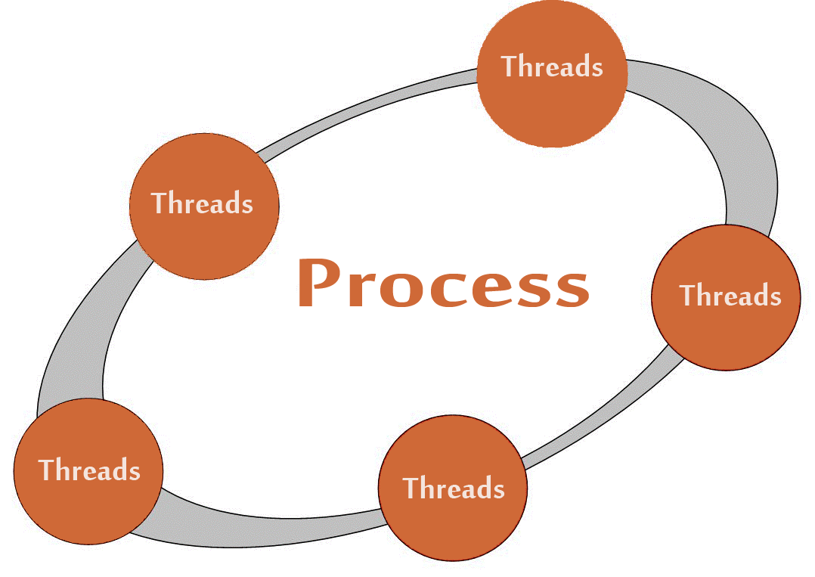
1. Process and Thread

Slide 7
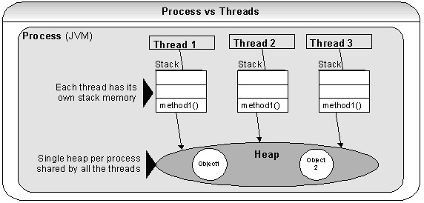
2. Two ways of implementation Thread
.Thread គឺជា flow of execution ដែលឆ្លងកាត់ process code, ហើយ Thread មួយ មាន program counter, system registers and stack.​ ដាច់ដោយឡែកពីគ្នា។ Thread ត្រូវបានគេអោយឈ្មោះថា light weight process.
. Advantage of Thread Suppose one thread needs 10 minutes to get certain task, 10 threads used at a time could complete that task in 1 minute, because threads can run parallel.

Slide 8
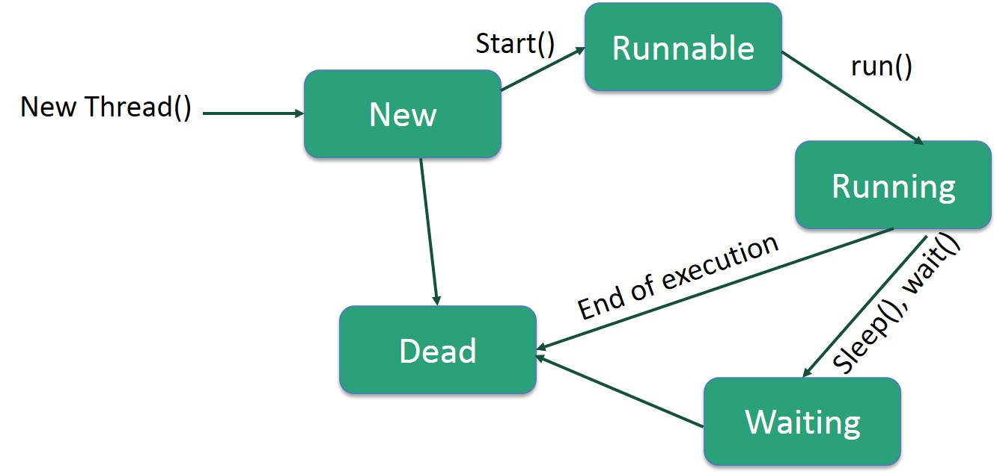
2. Two ways of implementation Thread
យើងអាចបង្កើត Thread តាម២​របៀប
1. extends Thread
2. implements Runnable
Note: បើ implements Runnable ដាច់ខាតត្រូវតែ Implement ពីMethod Run()ជាដាច់ខាត។

Slide 9
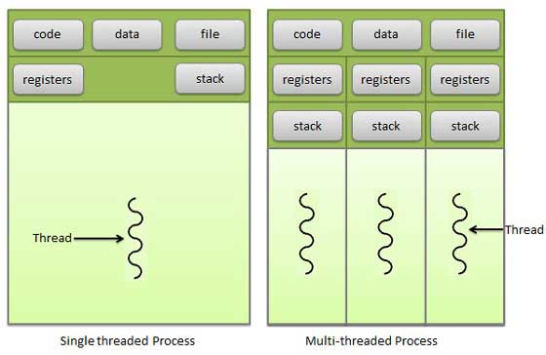
2. Two ways of implementation Thread

Slide 10
2. Two ways of implementation Thread
Advantages of Thread
Thread អាចគ្រប់គ្រង់ពេលវេលាក្នុងការProcess Code in block
ប្រើ threads process Code ស្របពេលគ្នាក្នុងខណះពេលមួយ.
មានប្រសិទ្ធិភាពខ្ពស់ក្នុង ទំនាក់ទំនង Code Block និមូយៗ .
ប្រើប្រាស់ multi​processor architectures ល្អ ប្រសើរពេល ធ្វើការផ្សេងៗ and មានប្រសិទ្ធភាព.

Slide 11
2. Two ways of implementation Thread
Thread Constructor
Thread()
Thread(String name)
Thread(Runnable r)
Thread(Runnable r,String name)

Slide 12
2. Two ways of implementation Thread
Thread
extends class Thread
extends
Multi Process
MyThread
Create
T1
T2
T3

Slide 13
2. Two ways of implementation Thread
Runnable
implements Runnable
Thread
implements
Multi Process
Create
MyThread
T1
T2
T3
Create
RT
Thread(Runnable r)

Slide 14
2. Two ways of implementation Thread
តើពេលណាប្រើ Thread and Runnable ?
Thread Extend បានតែមួយ not support multiple inheritance
Implements Runnable ប្រើគោលបំណងច្បាស់ទៅលើ Task
Implements Runnable ត្រូវបានគេ Recommend ពីព្រោះ វាជាទម្រង់ has-a relationship.
Implements Runnable មានលក្ខណះងាយស្រួសមើល
Extends Thread គឺ ត្រូវ Override Method ទាំងអស់ តែ Implement Runnable គឺ functions overhead

Slide 15
2. Two ways of implementation Thread
public class Thread2 extends Thread{
@Override
public void run() {
for (int i = 0; i <=5; i++) {
System.out.println("Thread1 ="+i);
try {
Thread.sleep(50);
} catch (InterruptedException e) {
// TODO Auto-generated catch block
e.printStackTrace();
}
}
}
}
class Thread22 extends Thread{
@Override
public void run() {
for (int i = 0; i <= 5; i++) {
System.out.println("Thread2 =" + i);
try {
Thread.sleep(55);
} catch (InterruptedException e) {
// TODO Auto-generated catch block
e.printStackTrace();
}
}
}
}

Slide 16
2. Two ways of implementation Thread
class Thread33 extends Thread{
@Override
public void run() {
for (int i = 0; i <=10 ; i++) {
System.out.println("Thread3 =" + i);
try {
Thread.sleep(60);
} catch (InterruptedException e) {
} // TODO Auto-generated catch block
e.printStackTrace();
}
}
}
public class RunApp {
public static void main(String[] args) throws InterruptedException {
Thread2 ob = new Thread2();
Thread th1 = new Thread(ob);
th1.start();
Thread22 ob2 = new Thread22();
Thread th2 = new Thread(ob2);
th2.start();
Thread33 ob3 = new Thread33();
Thread th3 = new Thread(ob3);
th3.start();
}
}

Slide 17
2. Two ways of implementation Thread
Thread1 =0
Thread2 =0
Thread3 =0
Thread1 =1
Thread2 =1
Thread3 =1
Thread1 =2
Thread2 =2
Thread3 =2
Thread1 =3
Thread2 =3
Thread3 =3
Thread1 =4
Thread2 =4
Thread3 =4
Thread1 =5
Thread2 =5
Thread3 =5
Thread3 =6
Thread3 =7
Thread3 =8
Thread3 =9
Thread3 =10

Slide 18
Some Methods in Class Thread

Slide 19
3. Commonly Used Method in Thread Class
នៅក្នុង method sleep ត្រូវបានបែងចែកជាពីរ៖
Sleeplongmillis()
Sleeplonglis, int nanos()
Sleepmillis:​ វាជា method មួយដែលអនុញ្ញាតអោយដំណើរការនៃ thread ដែលកំពុងដំណើរការអាច sleep នៅណើរការនេះបានជាលក្ខណៈបន្តះអាស័ន្នបានដែលគិតជា milliseconds។​ វាបានពឹងផ្អែកទៅលើភាពជាក់លាក់របស់ timer and sechulers របស់ system។
Sleepmillis, intnanos:​ វាជា method មួយដែលអនុញ្ញាតអោយដំណើរការនៃ thread ដែលកំពុងដំណើរការអាច sleep នៅណើរការនេះបានជាលក្ខណៈបន្តះអាស័ន្នបានដែលគិតជា milliseconds រួមជាមួយ nanosecond។​ វាបានពឹងផ្អែកទៅលើភាពជាក់លាក់របស់ timer and sechulers របស់ system។

Slide 20
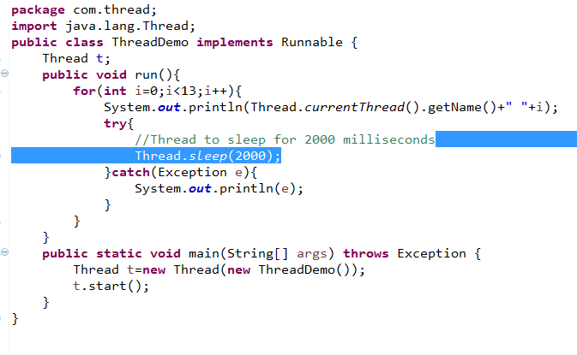
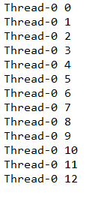
3. Commonly Used Method in Thread Class
កាប្រើប្រាស់ sleepmillis
Example

Slide 21
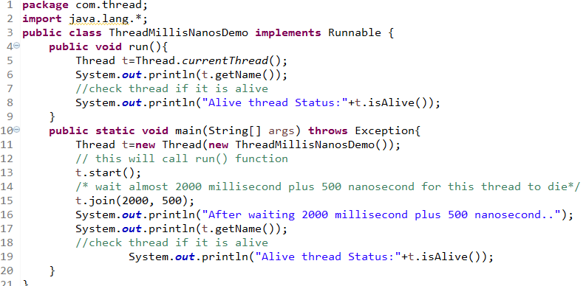

3. Commonly Used Method in Thread Class
ការប្រើប្រាស់ Sleeplonglis, int nanos
Example

Slide 22
3. Method sleep & join
នៅក្នុង method Join() ត្រូវបានបែងចែកជាបី៖
Join()
Joinlongmillis()
joinlongmillis intnanos()
Void join mehtod: គឺជា method មួយដែលត្រូវាបានគេប្រើសំរាប់ការរង់ចាំអោយ thread die។
void joinlongmillis mehtod: គឺជា method មួយដែលត្រូវាបានគេប្រើសំរាប់ការរង់ចាំជា millis millisecond ដើម្បីអោយ thread die។
void joinlongmillis intnanos mehtod: គឺជា method មួយដែលត្រូវបានគេប្រើសំរាប់ការរង់ចាំជា millis millisecond រួមជាមួយ nanosecond ដើម្បីអោយ thread die។

Slide 23
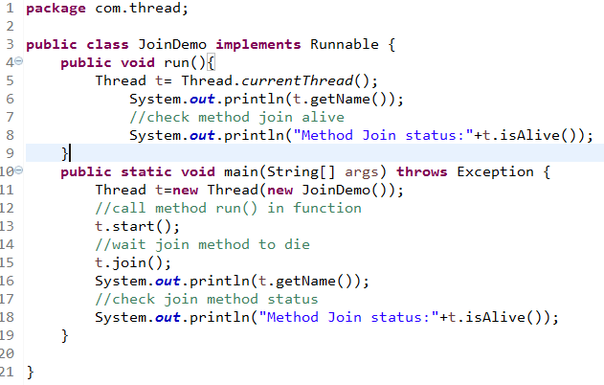
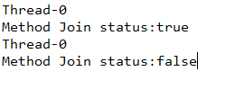
3. Method Join
Example:

Slide 24
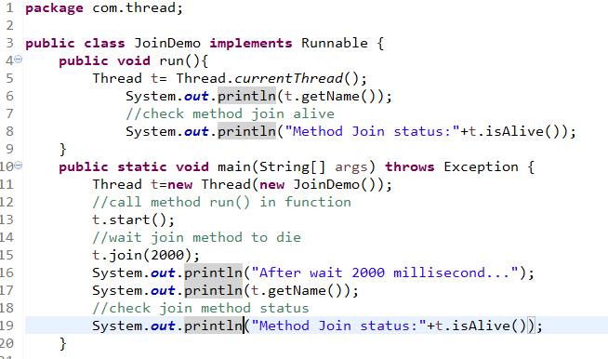
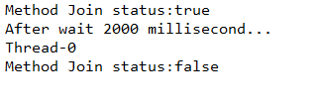
3. Method Joinlongmillis
Example:

Slide 25
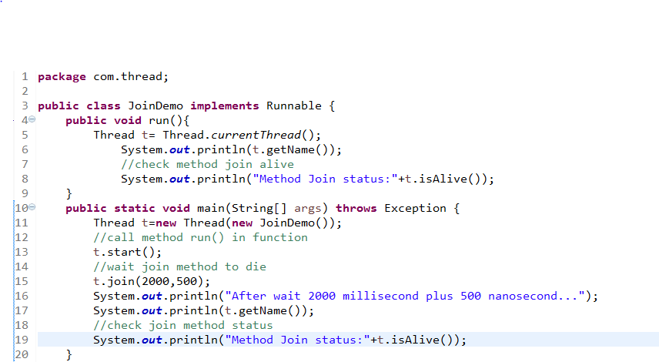
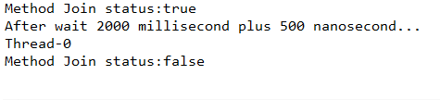
3. Method Joinlongmillis intnanos
Example:

Slide 26
3. Wait() & Notify() Method
Wait() & Notify() commonly used in​ Synchronized
wait( ) tells the calling thread to give up the monitor and go to sleep until some other thread enters the same monitor and calls notify( ).
notify( ) wakes up the first thread that called wait( ) on the same object.
notifyAll( ) wakes up all the threads that called wait( ) on the same object. The highest priority thread will run first

Slide 27
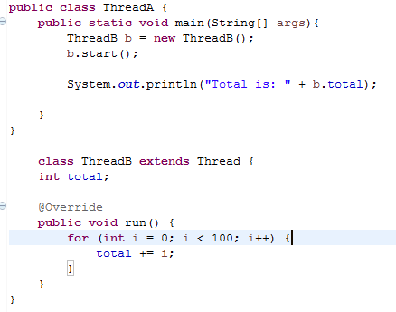
3. Wait() & Notify() Method
Non- Wait() Example:
Output:
WHY? -> ពី​ព្រោះ​ b មិន​ទាន់​បាន​ដំណើរ​ការ​ចប់​ទេ​ មុន​នឹង​យើង​ហៅ​វា​មក​ប្រើ​

Slide 28
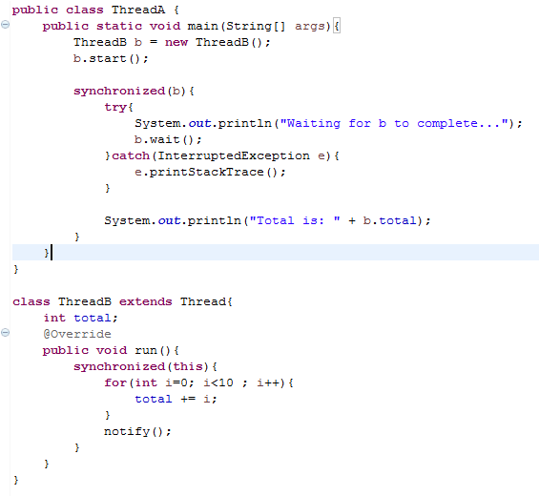

3. Wait() & Notify() Method
Example Wait() & Notify()

Slide 29
4. Synchronization
នៅពេលដែលយើងដំណើរការ thread ពីរ ឬ ច្រើន យើងនឹងអាចជួបនូវស្ថានការណ៍នៅពេលដែល thread ច្រើ​នព្យាយាម access ទៅកាន់ resource តែមួយហើយចុងក្រោយវាអាចបង្កេីតអោយមាននូវ error ពីរអាចកើតឡើងគឺ thread interference and memory consistency errors។ ហេតុនេះហើយទើបចាំបាច់មាន synchronize នៃ multi thread ដើម្បីអោយច្បាស់ថាមានតែ thread មួយប៉ុណ្ណោះអាចធ្វើការ access ទៅកាន់ resource ក្នុងពេលតែមួយ ។
អត្ថប្រយោជន៍របស់ Synchroniazation
ការពារ data corruption
អនុញ្ញាតិអោយមានតែ thread 1 ប៉ុណ្ណោះប្រតិបត្តិការណ៍លើ object 1 តែម្តងប៉ុណ្ណោះក្នុងពេលតែមួយ
ប្រសិនបើ multi threads ព្យាយាម access ទៅកាន់ object 1 នោះ synchronyzation អាចធ្វើការទប់ស្កាត់បាននូវបម្រែបម្រួល

Slide 30
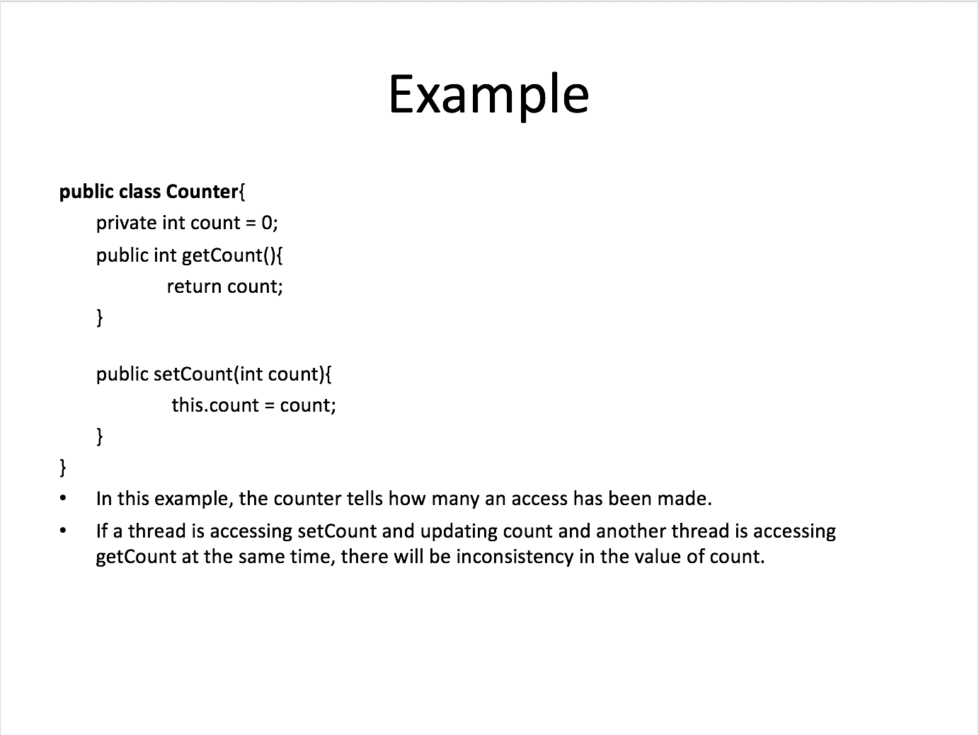
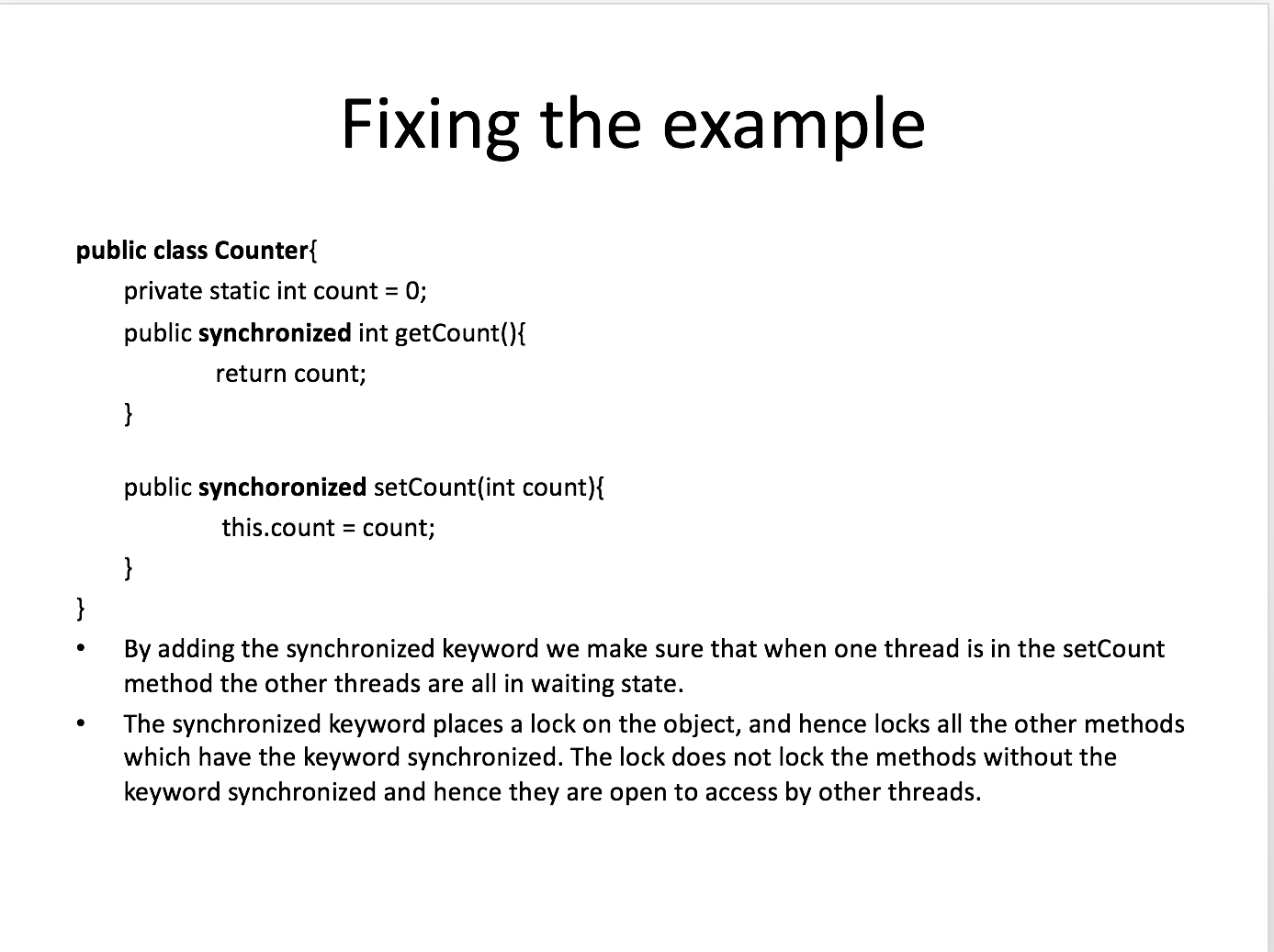
4. Synchronization

Slide 31
10. ប្រភពឯកសារ
https://docs.oracle.com/javase/tutorial/essential/concurrency/sync.html
http://www.tutorialspoint.com/java/java_thread_synchronization.htm
http://nagarmero.blogspot.com/2012/01/difference-between-process-and-threads.html
https://www.youtube.com/watch?v=UolM07ScACw
https://docs.oracle.com/javase/tutorial/essential/concurrency/procthread.html
http://www.tutorialspoint.com/java/lang/java_lang_thread.htm
http://www.programcreek.com/2009/02/notify-and-wait-example/
http://www.javamadesoeasy.com/

